Slide 1

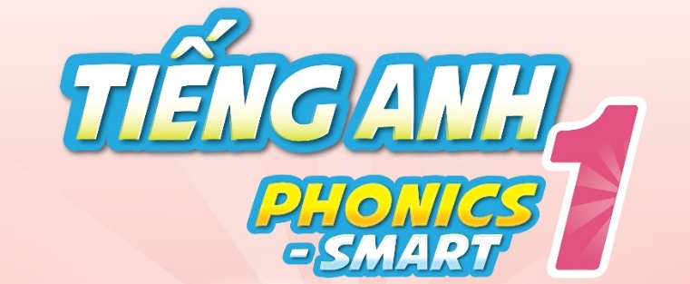

Slide 2



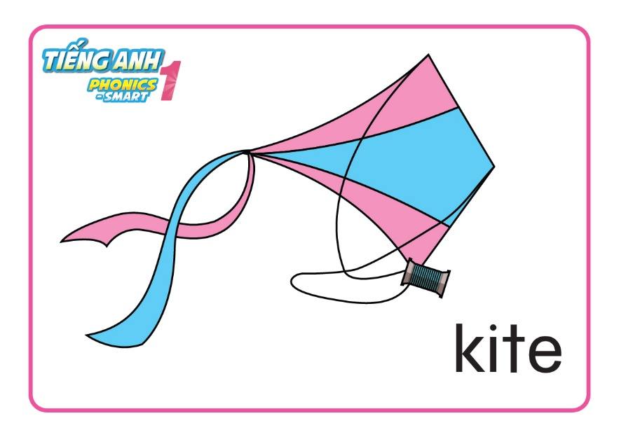
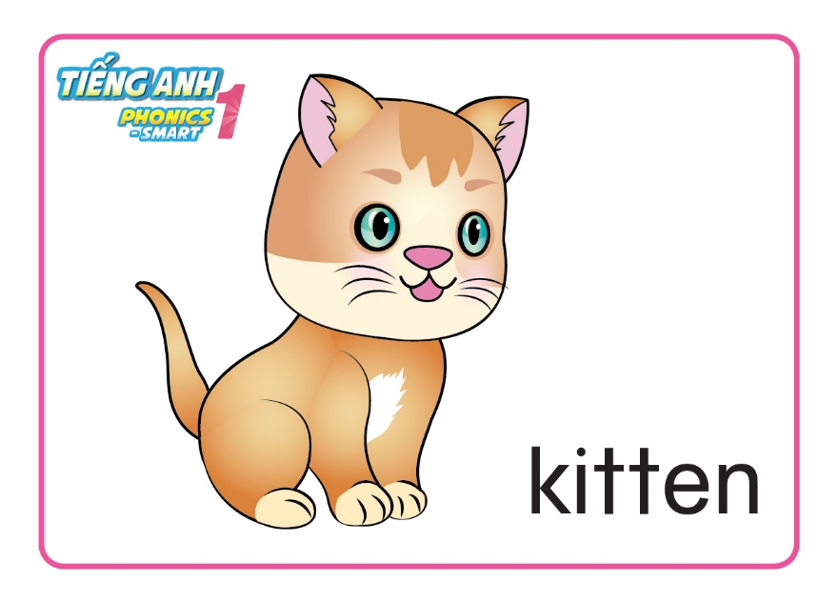
REVISION

Slide 3

Let’s play game: Bang Bang!
Notes:
Bang Bang game: Mỗi lượt chơi mời 2 HS. Mỗi HS cầm 1 bức tranh và đứng quay lưng vào nhau. GV đếm 1-2-3, 2 HS bước về 2 phía 3 bước. Khi GV nói Bang Bang: 2 HS cùng quay lại và đọc to tên bức tranh mà người đứng đối diện mình đang cầm bằng cấu trúc câu: “ I see …”

Slide 4
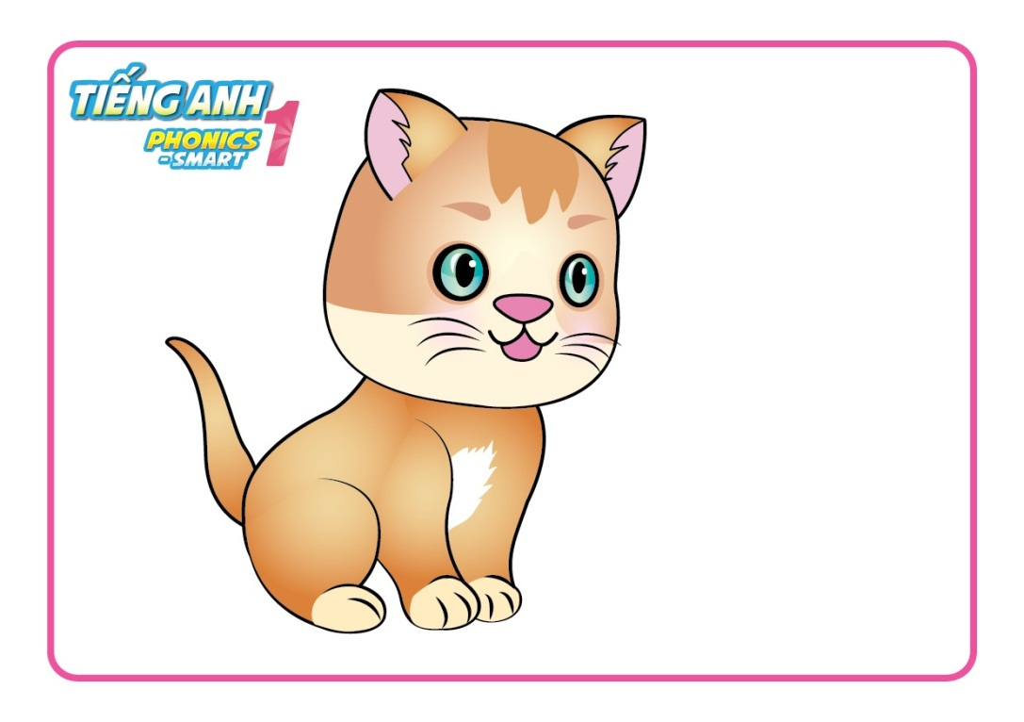

BANG BANG GAME
a kitten
a kite
I see a kitten.
I see a kite.
CHECK
Notes:
Bang Bang game: Mỗi lượt chơi mời 2 HS. Mỗi HS cầm 1 bức tranh và đứng quay lưng vào nhau. GV đếm 1-2-3, 2 HS bước về 2 phía 3 bước. Khi GV nói Bang Bang: 2 HS cùng quay lại và đọc to tên bức tranh mà người đứng đối diện mình đang cầm bằng cấu trúc câu: “ I see …”

Slide 5



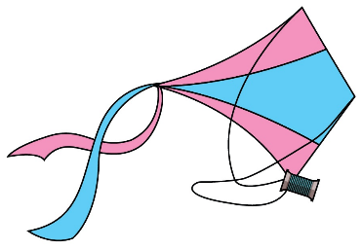
BANG BANG GAME
three kites
two kittens
I see three kites.
I see two kittens.
CHECK
Notes:
Bang Bang game: Mỗi lượt chơi mời 2 HS. Mỗi HS cầm 1 bức tranh và đứng quay lưng vào nhau. GV đếm 1-2-3, 2 HS bước về 2 phía 3 bước. Khi GV nói Bang Bang: 2 HS cùng quay lại và đọc to tên bức tranh mà người đứng đối diện mình đang cầm bằng cấu trúc câu: “ I see …”

Slide 6
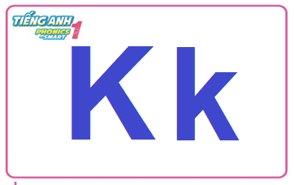
BANG BANG GAME
a kite
I see a kite.
I see (letter) K.
CHECK
Notes:
Bang Bang game: Mỗi lượt chơi mời 2 HS. Mỗi HS cầm 1 bức tranh và đứng quay lưng vào nhau. GV đếm 1-2-3, 2 HS bước về 2 phía 3 bước. Khi GV nói Bang Bang: 2 HS cùng quay lại và đọc to tên bức tranh mà người đứng đối diện mình đang cầm bằng cấu trúc câu: “ I see …”

Slide 7
BANG BANG GAME
a kitten
two kites
I see a kitten.
I see two kites.
CHECK
Notes:
Bang Bang game: Mỗi lượt chơi mời 2 HS. Mỗi HS cầm 1 bức tranh và đứng quay lưng vào nhau. GV đếm 1-2-3, 2 HS bước về 2 phía 3 bước. Khi GV nói Bang Bang: 2 HS cùng quay lại và đọc to tên bức tranh mà người đứng đối diện mình đang cầm bằng cấu trúc câu: “ I see …”

Slide 8
BANG BANG GAME
a kitten
I see (letter) K.
I see a kitten.
CHECK
Notes:
Bang Bang game: Mỗi lượt chơi mời 2 HS. Mỗi HS cầm 1 bức tranh và đứng quay lưng vào nhau. GV đếm 1-2-3, 2 HS bước về 2 phía 3 bước. Khi GV nói Bang Bang: 2 HS cùng quay lại và đọc to tên bức tranh mà người đứng đối diện mình đang cầm bằng cấu trúc câu: “ I see …”

Slide 9
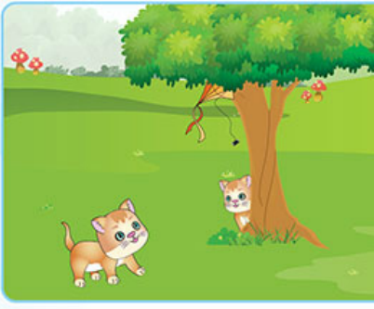
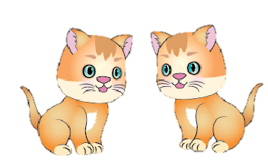

Unit 11
Lesson 3

Slide 10
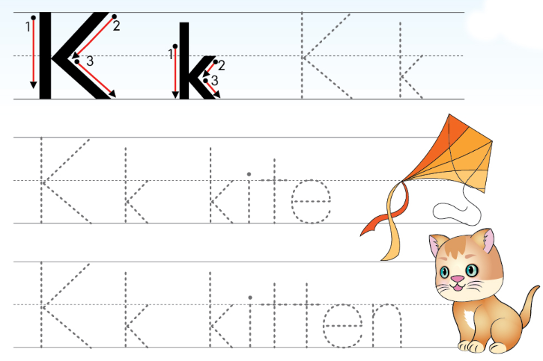
Unit 11:
Lesson 3
1. Trace the letters.

Slide 11




Unit 11:
Lesson 3
1. Trace the letters.
Let’s write in the air
Let’s write in the palm
K
k
K
k

Slide 12

Unit 13:
Lesson 3
1. Trace the letters.
K
k
Let’s write
K
k

Slide 13
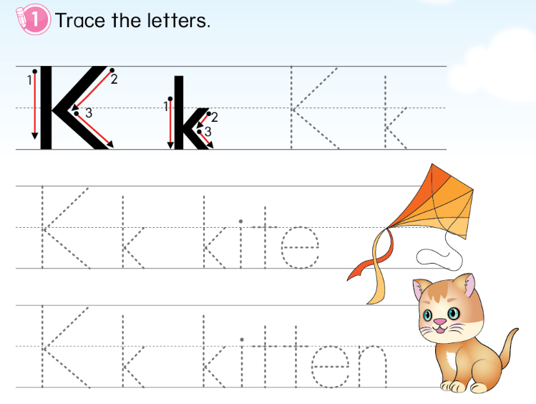
Unit 13:
Lesson 3
1. Trace the letters.
Notes:
Hướng dẫn học sinh tô chữ trong sách

Slide 14
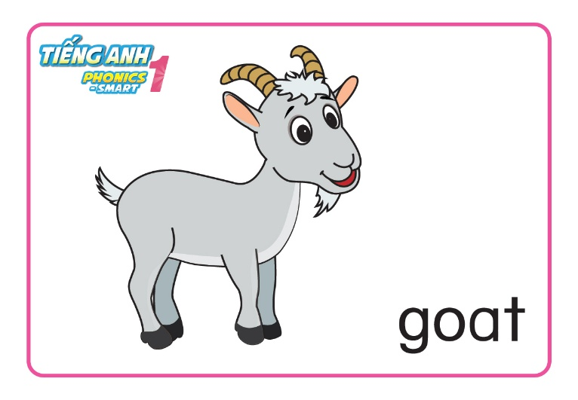



Unit 11:
Lesson 3
1. Trace the letters.
2. Listen and circle.
Review

Slide 15






Unit 11:
Lesson 3
1. Trace the letters.
2. Listen and circle.
How many?
two goats
two kittens
three kites
five ducks

Slide 16
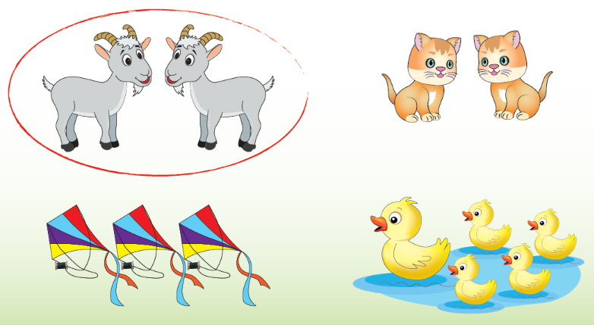
Unit 11:
Lesson 3
1. Trace the letters.
2. Listen and circle.

Slide 17
Unit 11:
Lesson 3
1. Trace the letters.
2. Listen and circle.

Slide 18
Unit 11:
Lesson 3
1. Trace the letters.
2. Listen and circle.

Slide 19
Unit 11:
Lesson 3
1. Trace the letters.
2. Listen and circle.
Notes:
Hướng dẫn HS check lại với sách của mình, nghe, chỉ tay và nhắc lại

Slide 20

Unit 11:
Lesson 3
1. Trace the letters.
2. Listen and circle.
Game
Lucky Wheel

Slide 21



Lucky wheel
NEXT
I see …….
two kittens
three kites
letter K
five ducks
two goats
STOP
SPIN
Notes:
Mỗi đội lần lượt được quay. GV click vào spin để quay và stop để dừng. Vòng quay dừng ở đâu thì HS phải ghép cụm từ thành câu hoàn chỉnh với cấu trúc “I see…”

Slide 22
Unit 11:
Lesson 3
1. Trace the letters.
2. Listen and circle.
I see
two kittens
three kites

